Slide 1
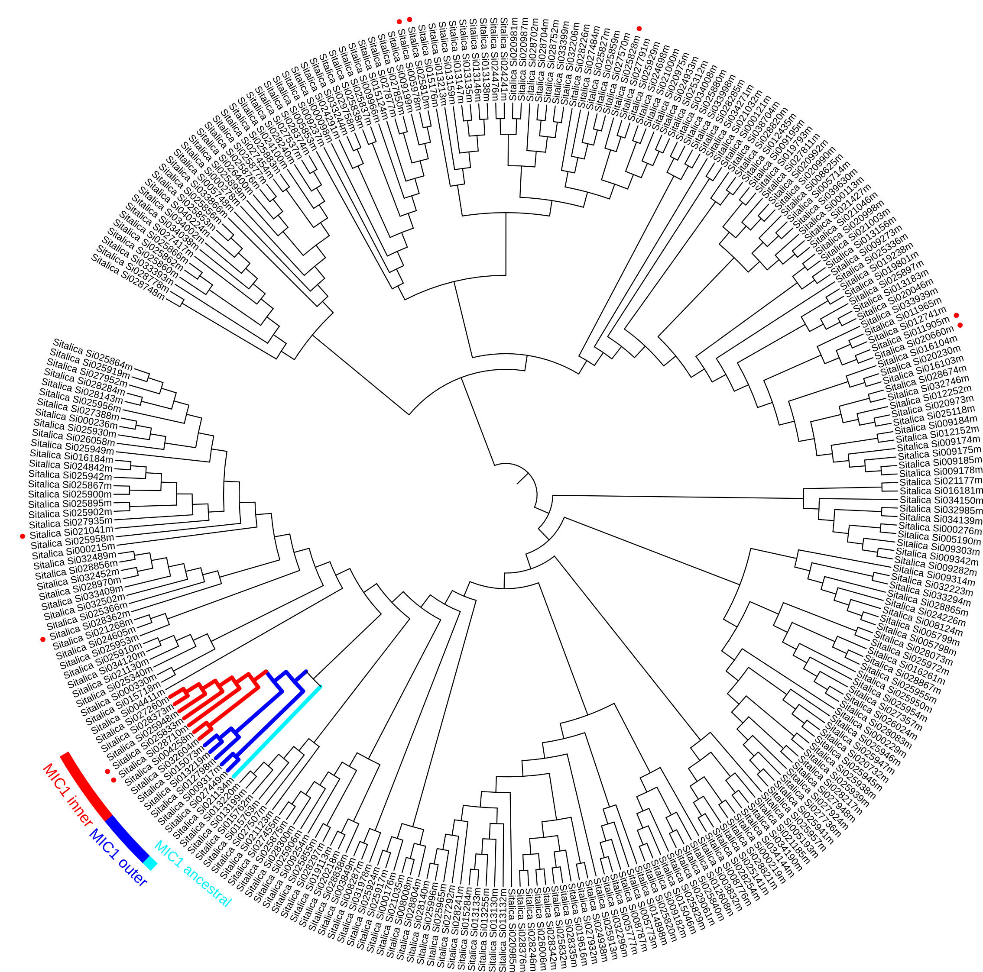
(A) S.italica

Slide 2
(B) S.bicolor

Slide 3
(C) Z.mays

Slide 4
(D) O.sativa

Slide 5
(E) B.distachyon

Slide 6
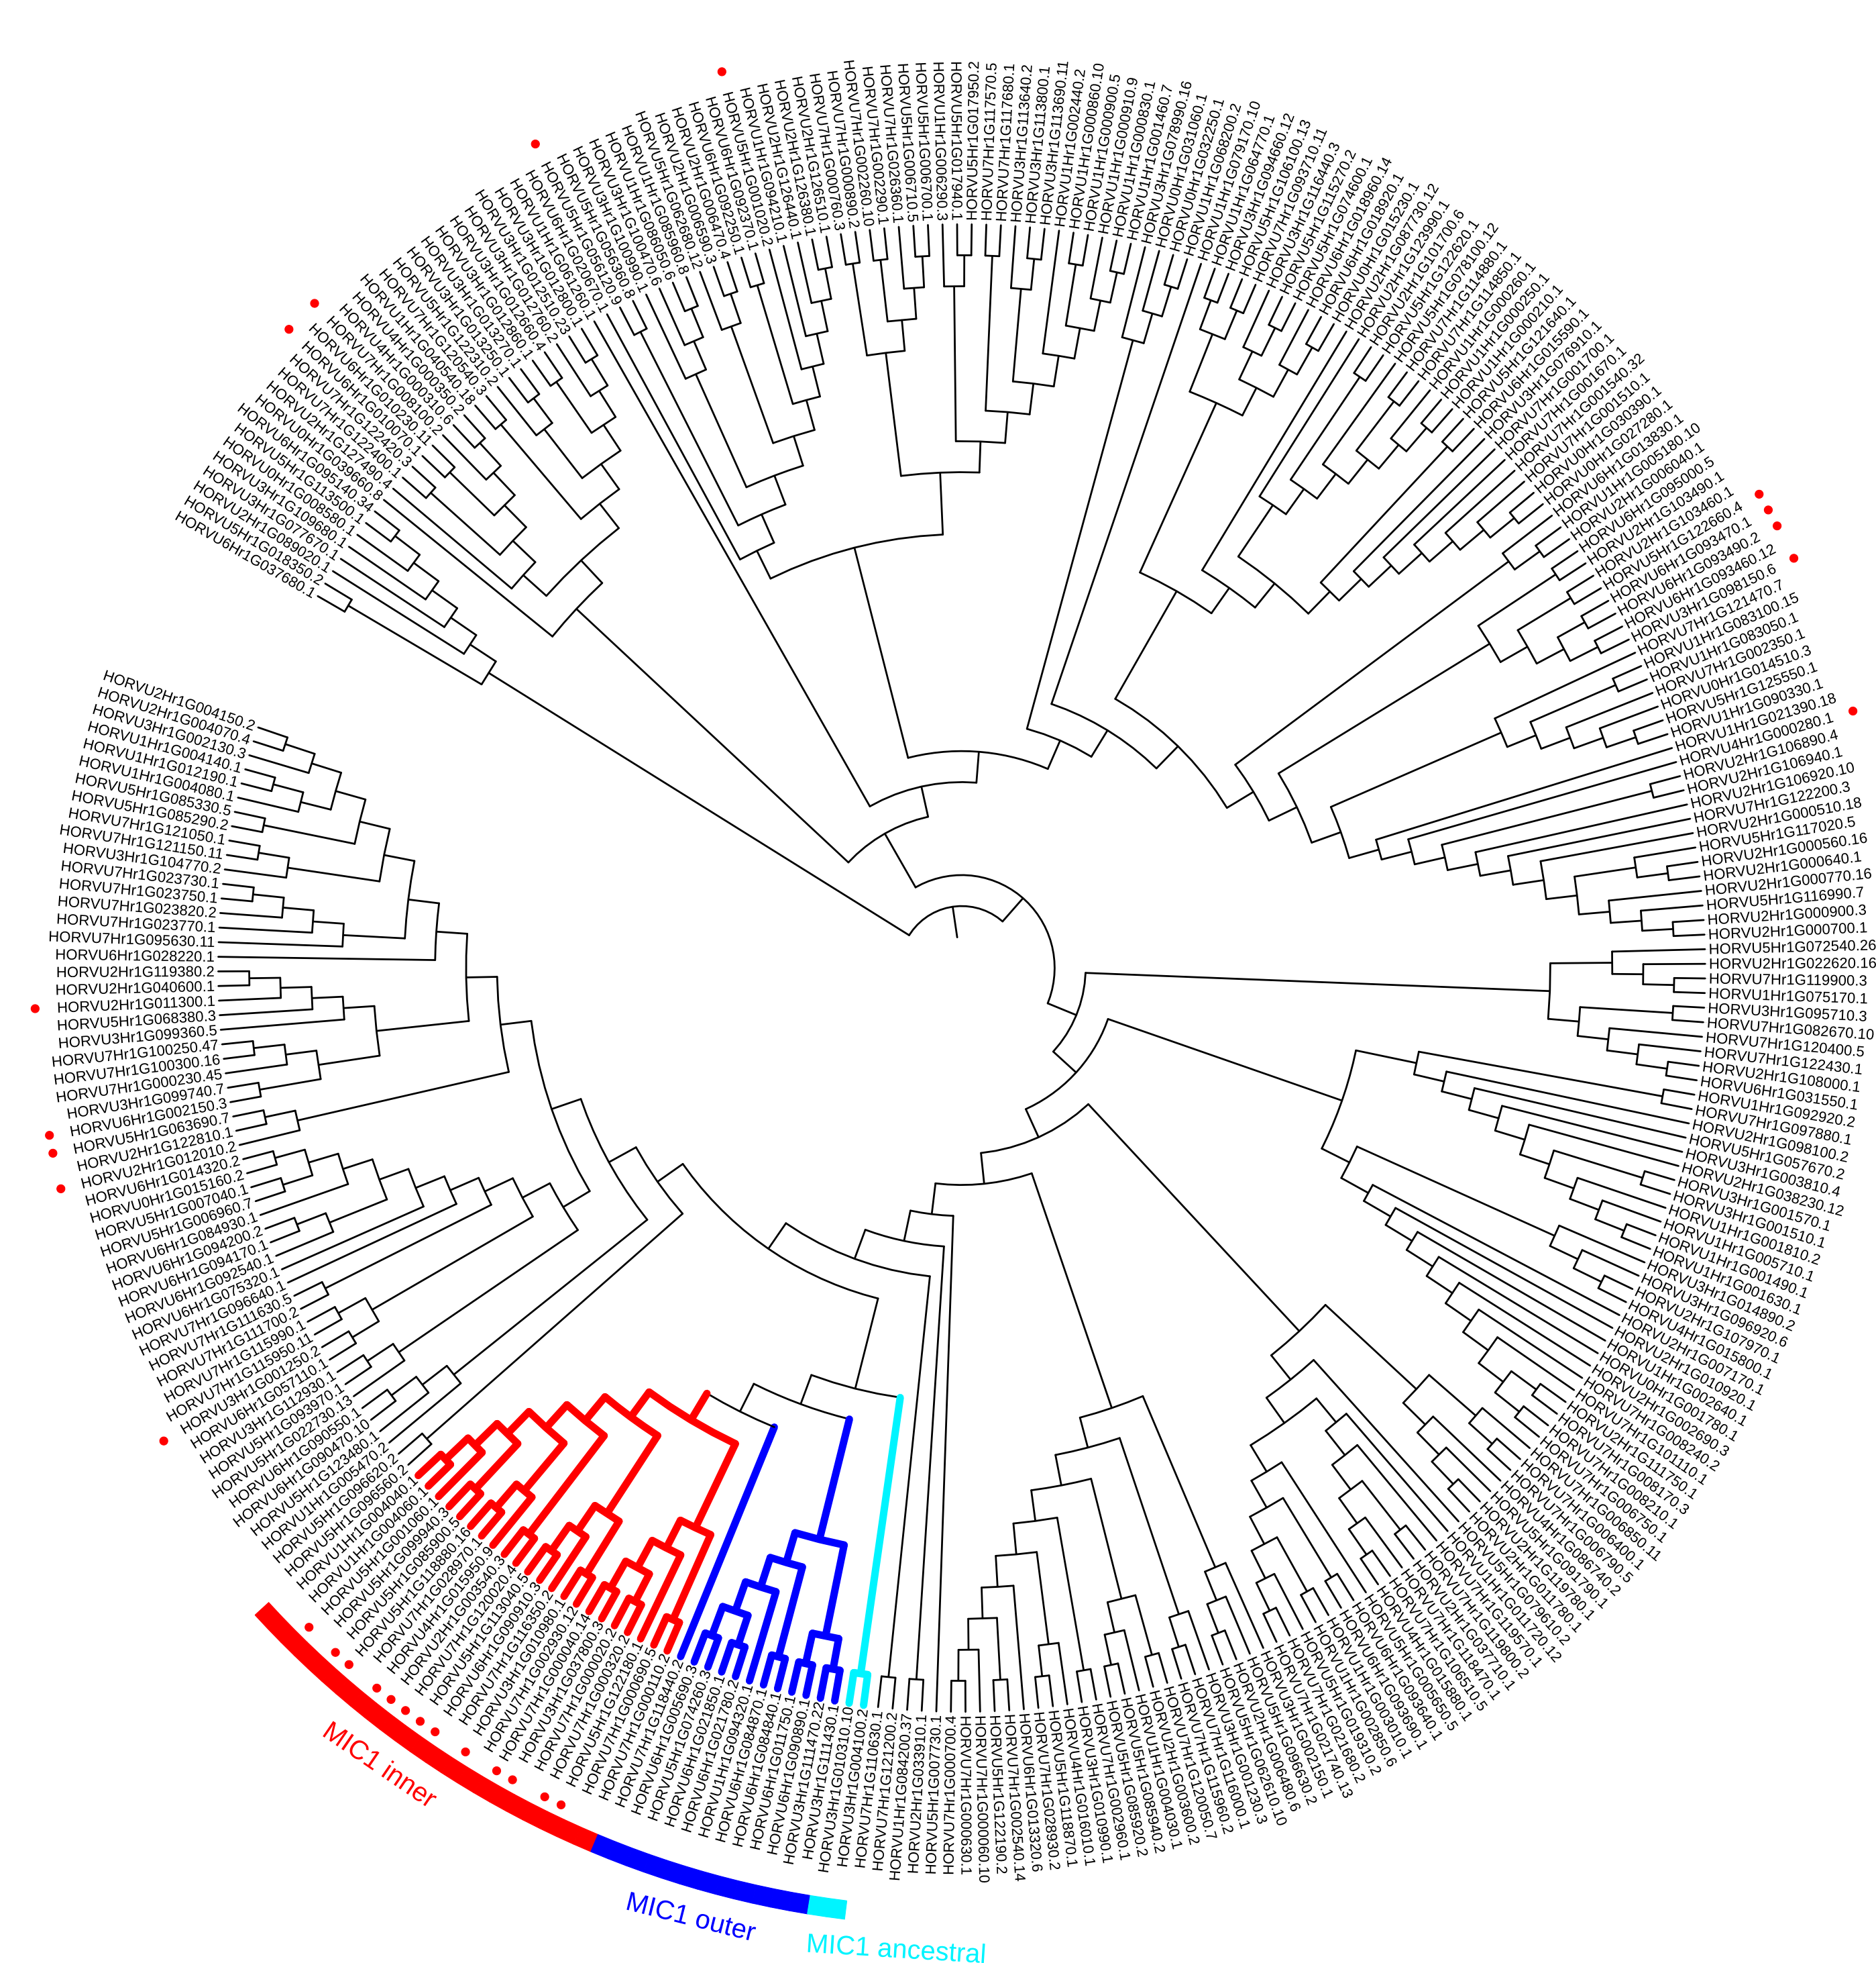
(F) H.vulgare

Slide 7
(G) A.tauschii

Slide 8
(H) T.aestivum

Slide 9
(I) T.urartu

